Slide 1
Отчет о прохождении производственной практики в ООО «Мобильные решения» («AppSolution»)
131-ПИо Гончаров И.В.

Slide 2

Основные сферы деятельности:
создание профильных сервисов по доставке воды
приложения для доставки разных продуктов
локальные маркетплейсы
внедрение приложений для маркировки товаров.

Slide 3
Клиент получает:
клиентское мобильное приложение
курьерское мобильное приложение
сайт-приложение
чат-боты в Telegram
кабинет оператора
кабинет маркетолога
партнерский виджет
голосовой помощник.

Slide 4
Цели производственной практики:
проведение анализа специфики деятельности предприятия и обзор основных разрабатываемых продуктов
изучение особенностей разработки и внедрения ПО
рассмотрение применяемых технологий для разработки современных веб и мобильных приложений.

Slide 5
Задачи производственной практики:
создание прикладного программного обеспечения на основе современных технологий
получение опыта удаленной совместной разработки
изучение деятельности реальной ИТ-компании.

Slide 6
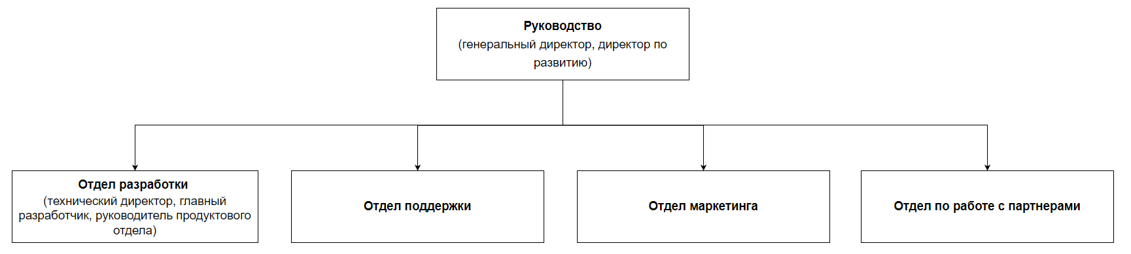
Структура предприятия:

Slide 7








Технологии разработки
frontend ­– TypeScript и React, для мобильной разработки ReactNative, для дизайна интерфейсов Adobe Illustrator, Adobe Photoshop, Figma;
backend – PHP (Yii2, Symfony), Kotlin, Go, MySql, Nginx.

Slide 8
Выполненные работы
Разработка UI-библиотеки компонентов для CRM на React с использованием AntDesign.
Написание Jest-тестов для компонентов клиентского сайта.
Рефакторинг кода клиентского мобильного приложения на ReactNative.

Slide 9
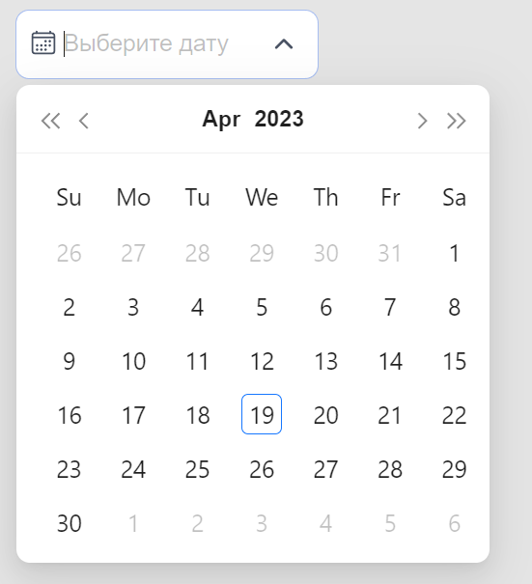
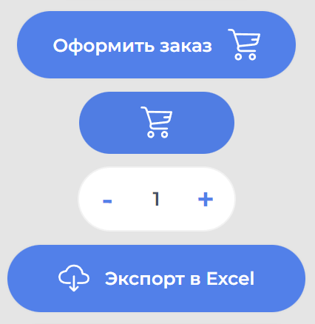
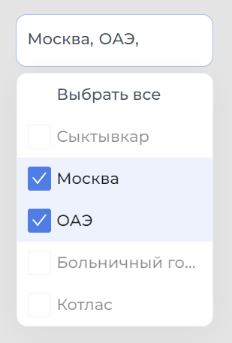
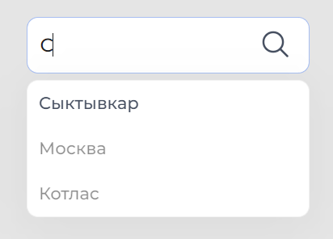


Slide 10
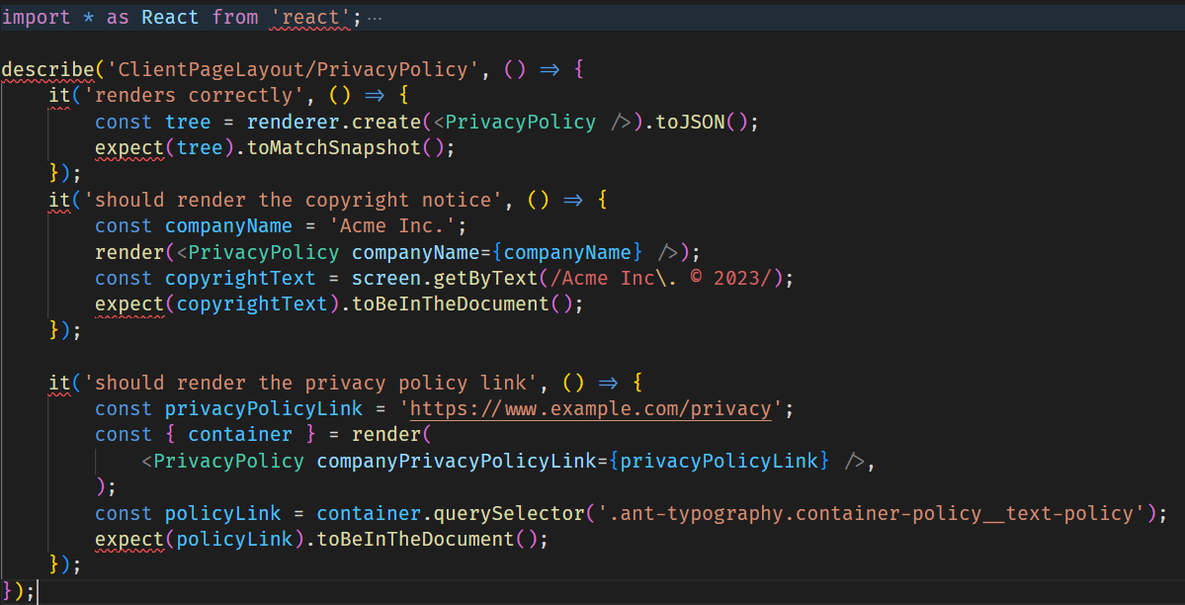

Slide 11
Заключение
Все цели производственной практики выполнены
Применены имеющиеся и получены новые знания по frontend разработке
Получен опыт работы в реальной компании.

